Slide 1
1
2
3
4
5
6
7
8

Slide 2

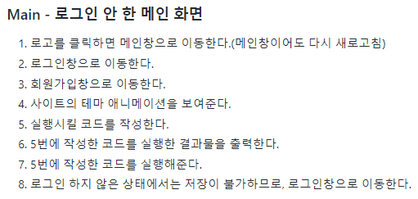
1
2
로그인 회원가입
Code Forest
3
언어 선택
7
8
4
5
실행
저장
GIF
코드창
6
결과창
footer

Slide 3
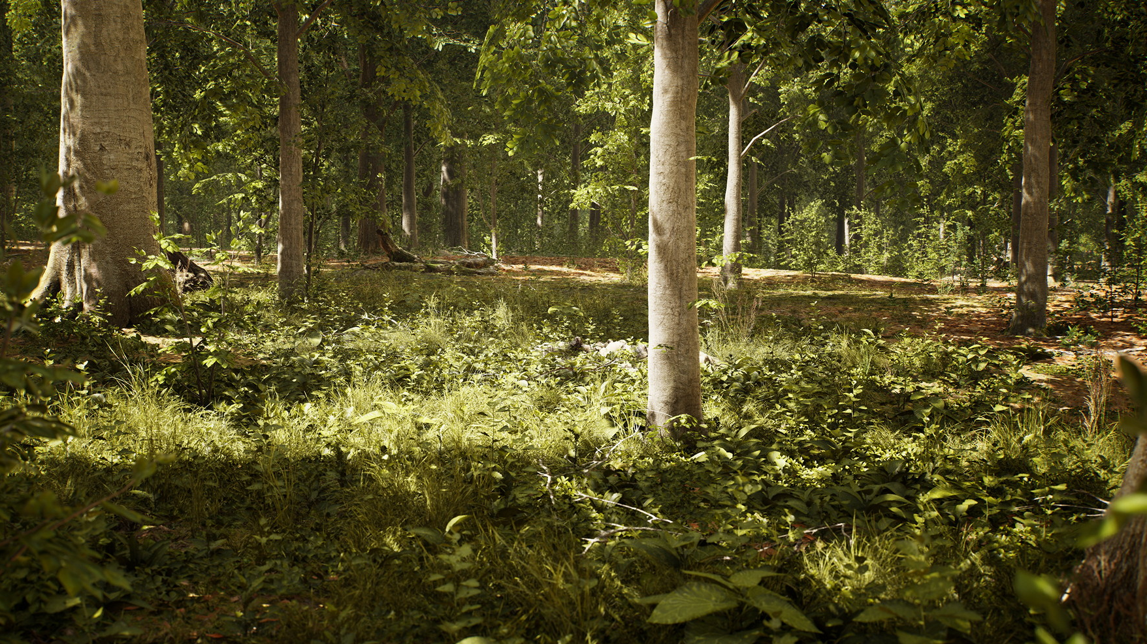
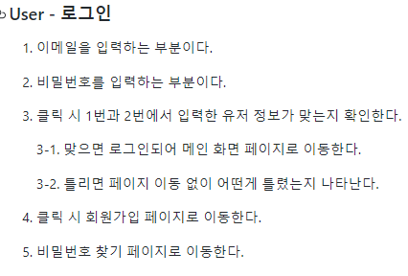
1
Code Forest
로그인
1
이메일
2
비밀번호
4
회원가입
3
로그인
5
비밀번호 찾기
footer

Slide 4
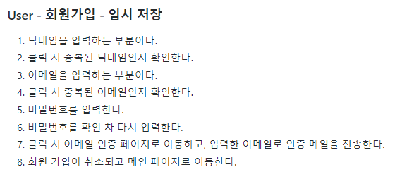
1
Code Forest
회원가입
닉네임
중복확인
1
2
이메일
중복확인
3
4
비밀번호
5
6
비밀번호 확인
8
취소
7
가입
footer

Slide 5
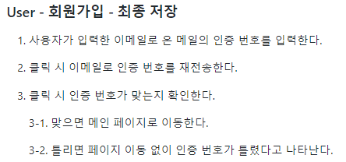
1
Code Forest
회원가입
가입한 이메일로 인증 번호를 보냈습니다.
인증 번호를 입력하시면 회원가입이 완료됩니다.
인증 번호 입력
1
2
인증번호 재전송
3
이메일 인증
footer

Slide 6
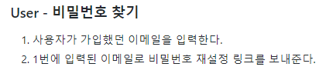
1
Code Forest
비밀번호 찾기
가입한 이메일로 재설정 링크를 보냈습니다.
링크에서 비밀번호를 재설정하시길 바랍니다.
이메일 입력
1
2
인증메일 재설정 보내기
footer

Slide 7
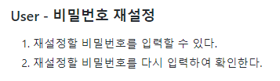
1
Code Forest
비밀번호 재설정
새로운 비밀번호 입력
1
새로운 비밀번호 확인
2
3
비밀번호 재설정
footer

Slide 8

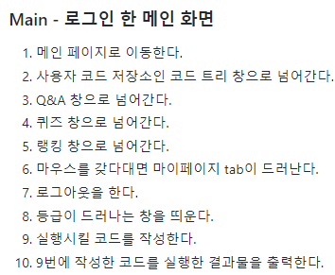
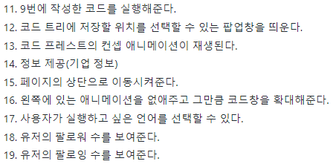
에옹이 로그아웃
8
7
1
6
Code Forest
2
3
4
5
18
19
코드트리 질문 퀴즈 랭킹
팔로워 17 팔로잉 25
⑪
⑫
17
⑬
언어 선택
JAVA
실행
저장
GIF
9
코드창
4
16
7
6
⑩
결과창
⑮
⑭
footer

Slide 9
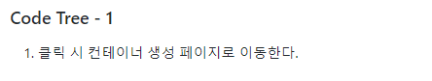
에옹이 로그아웃
Code Forest
코드트리 질문 퀴즈 랭킹
팔로워 17 팔로잉 25
에옹이님의 컨테이너가 존재하지 않습니다.
새로운 컨테이너를 만드려면 아래의 버튼을 눌러주세요
컨테이너 생성
footer

Slide 10

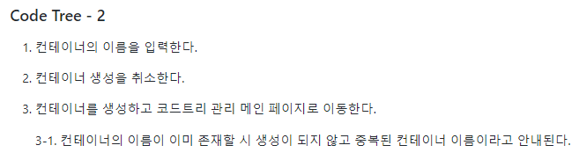
에옹이 로그아웃
Code Forest
코드트리 질문 퀴즈 랭킹
팔로워 17 팔로잉 25
새로운 컨테이너 생성
컨테이너의 이름을 입력하세요
1
컨테이너 이름 :
2
취소
3
생성
footer

Slide 11
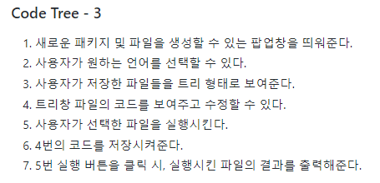
에옹이 로그아웃
Code Forest
코드트리 질문 퀴즈 랭킹
팔로워 17 팔로잉 25
2
5
6
1
NEW
Container
실행
저장
3
트리창
4
코드창
8
7
결과창
footer

Slide 12

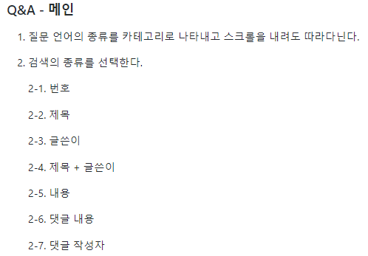
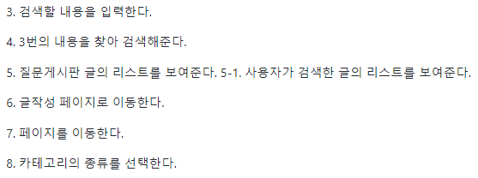
에옹이 로그아웃
Code Forest
코드트리 질문 퀴즈 랭킹
팔로워 17 팔로잉 25
2
3
4
1
글번호
검색키워드
검색
언어
5
번호 제목 글쓴이 조회수 추천수
JAVA
C
C++
Python
JavaScript
기타
111 이게뭐야 (4) 글쓴이 조회수 22
109 제목 글쓴이 조회수 33
108 제목 글쓴이 조회수 44
100 제목 글쓴이 조회수 55
99 제목 글쓴이 조회수 66
94 제목 글쓴이 조회수 77
88 제목 글쓴이 조회수 11
8
카테고리
오류
퀴즈
기타
6
글작성
◀ 1 2 3 4 5 ▶
7
footer

Slide 13
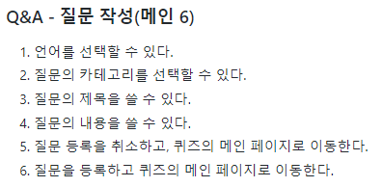
에옹이 로그아웃
Code Forest
코드트리 질문 퀴즈 랭킹
팔로워 17 팔로잉 25
1
2
언어
카테고리
기타
기타
JAVA
C
C++
Pyhton
JavaScript
오류
퀴즈
3
제목
4
5
취소
6
등록
footer

Slide 14
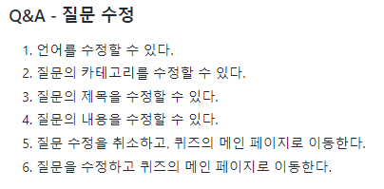
에옹이 로그아웃
Code Forest
코드트리 질문 퀴즈 랭킹
팔로워 17 팔로잉 25
1
2
언어
카테고리
기타
기타
JAVA
C
C++
Pyhton
JavaScript
오류
퀴즈
3
제목
4
5
취소
6
수정
footer

Slide 15
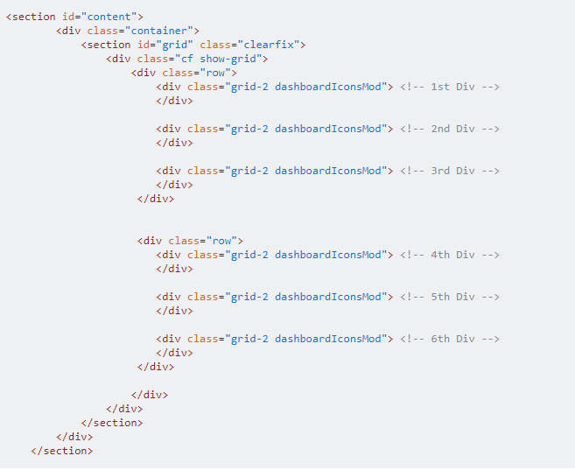


에옹이 로그아웃
Code Forest
코드트리 질문 퀴즈 랭킹
팔로워 17 팔로잉 25
제목
9
1
이게뭐야ㅠㅠㅠㅠㅠ알려줘
8
수정
삭제
2
댓글 2
3
다른 사용자가 단 댓글
7
6

Slide 16
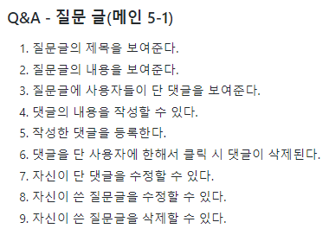
에옹이 로그아웃
Code Forest
코드트리 질문 퀴즈 랭킹
팔로워 17 팔로잉 25
다른 사용자가 단 댓글
댓글
5
등록
4
footer

Slide 17
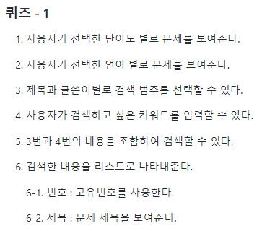
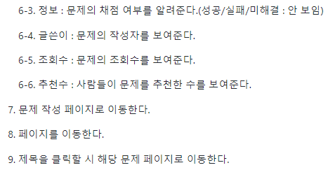
에옹이 로그아웃
Code Forest
코드트리 질문 퀴즈 랭킹
팔로워 17 팔로잉 25
3
제목
4
검색키워드
5
검색
1
난이도
6
정보
초급
번호 제목 글쓴이 조회수 추천수
111 미로탈출 글쓴이 조회수 22
109 사칙연산 글쓴이 조회수 33
108 달팽이 글쓴이 조회수 44
100 우선탐색 글쓴이 조회수 55
99 별찍기 글쓴이 조회수 66
94 Hello World 글쓴이 조회수 77
88 제목 글쓴이 조회수 11
중급
9
성공
고급
실패
2
언어
C
C++
성공
JAVA
JS
실패
Python
성공
7
문제작성
◀ 1 2 3 4 5 ▶
8
footer

Slide 18

에옹이 로그아웃
Code Forest
코드트리 질문 퀴즈 랭킹
팔로워 17 팔로잉 25
1
⑮
2
3
16
⑭
111
닉네임
질문
오타/오역 신고
정답자
추천
문제
4
미로찾기
5
예제 입력1
6
예제 출력1

Slide 19
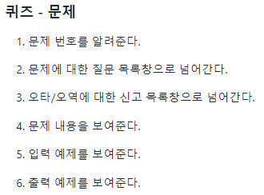
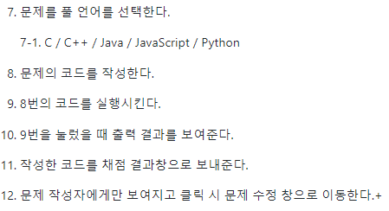
⑪
JAVA
7
언어선택
9
실행
제출
8
코드창
⑩
결과창
⑫
수정하기
footer

Slide 20

JAVA
언어선택
실행
제출
코드창
결과
정답입니다!
틀렸습니다!
1
퀴즈 페이지로
확인
2
결과창
수정하기
footer

Slide 21
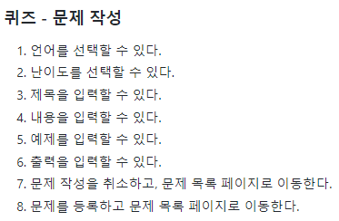
에옹이 로그아웃
Code Forest
코드트리 질문 퀴즈 랭킹
팔로워 17 팔로잉 25
언어
난이도
1
기타
2
초급
JAVA
C
C++
Pyhton
JavaScript
중급
고급
미로찾기
3
제목
4
문제
5
예제 입력1
6
예제 출력1
8
7
취소
등록
footer

Slide 22
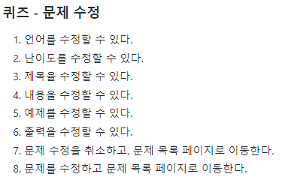
에옹이 로그아웃
Code Forest
코드트리 질문 퀴즈 랭킹
팔로워 17 팔로잉 25
언어
난이도
1
기타
2
초급
JAVA
C
C++
Pyhton
JavaScript
중급
고급
미로찾기
3
제목
4
문제
5
예제 입력1
6
예제 출력1
8
7
취소
수정
footer

Slide 23
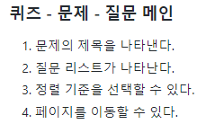
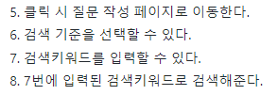
에옹이 로그아웃
Code Forest
코드트리 질문 퀴즈 랭킹
팔로워 17 팔로잉 25
111
닉네임
질문
오타/오역 신고
정답자
추천
문제
정렬
1
미로찾기
3
최신순
추천수
제목순
번호 제목 글쓴이 추천수
2
이게뭐야 (4) 글쓴이 33
이게뭐야 (4) 글쓴이 33
이게뭐야 (4) 글쓴이 33
이게뭐야 (4) 글쓴이 33
이게뭐야 (4) 글쓴이 33
이게뭐야 (4) 글쓴이 33
5
글작성
◀ 1 2 3 4 5 ▶
4
6
제목
7
검색키워드
8
검색
내용
제목+내용
footer

Slide 24
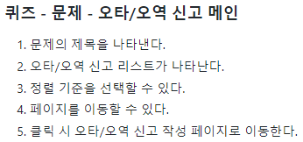

에옹이 로그아웃
Code Forest
코드트리 질문 퀴즈 랭킹
팔로워 17 팔로잉 25
111
닉네임
질문
오타/오역 신고
정답자
추천
문제
1
미로찾기
3
정렬
최신순
추천수
제목순
번호 제목 글쓴이 추천수
2
이게뭐야 (4) 글쓴이 33
이게뭐야 (4) 글쓴이 33
이게뭐야 (4) 글쓴이 33
이게뭐야 (4) 글쓴이 33
이게뭐야 (4) 글쓴이 33
이게뭐야 (4) 글쓴이 33
5
글작성
◀ 1 2 3 4 5 ▶
4
6
제목
7
검색키워드
8
검색
내용
제목+내용
footer

Slide 25
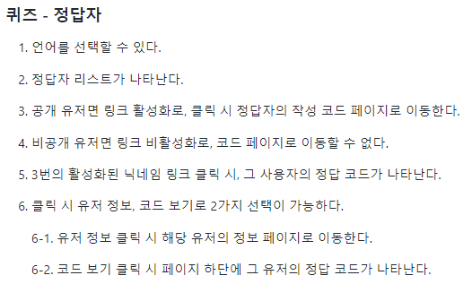
에옹이 로그아웃
Code Forest
코드트리 질문 퀴즈 랭킹
팔로워 17 팔로잉 25
111
닉네임
질문
오타/오역 신고
정답자
추천
문제
미로찾기
언어
1
기타
2
맞힌 사람
JAVA
C
C++
Pyhton
JavaScript
4
Asdf33 sdfka33 gmnadkb00
Asdf33 sdfka33 gmnadkb00
3
Asdf33 sdfka33 gmnadkb00
Asdf33 sdfka33 gmnadkb00
Asdf33 sdfka33 gmnadkb00
Asdf33 sdfka33 gmnadkb00
유저 정보 보기
코드 보기
6
Asdf33 sdfka33 gmnadkb00
Asdf33 sdfka33 gmnadkb00
Asdf33 sdfka33 gmnadkb00
Asdf33 sdfka33 gmnadkb00
Asdf33 sdfka33 gmnadkb00
Asdf33 sdfka33 gmnadkb00
Asdf33 sdfka33 gmnadkb00
Asdf33 sdfka33 gmnadkb00
Asdf33 sdfka33 gmnadkb00
Asdf33 sdfka33 gmnadkb00
Asdf33 sdfka33 gmnadkb00
Asdf33 sdfka33 gmnadkb00
5
코드
footer

Slide 26
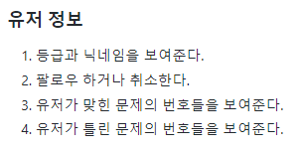
에옹이 로그아웃
Code Forest
코드트리 질문 퀴즈 랭킹
팔로워 17 팔로잉 25
1
에옹이
2
팔로우 하기
맞힌 문제
팔로우 취소
3
101 999 685 242 4852 26642 5213 65659 32222 5555 75 15 1 336 4548 659 3345 8873 3296 832 111 2564 6973 656999 3545418 216 2148 35972 024 95231 886347 23569 2528 936 101 999 685 242 4852 26642 5213 65659 32222 5555 75 15 1 336 4548 659 3345 8873 3296 832 111 2564 6973 656999 3545418 216 2148 35972 024 95231 886347 23569 2528 936
4
틀린 문제
101 999 685 242 4852 26642 5213 65659 32222 5555 75 15 1 336 4548 659 3345 8873 3296 832 111 2564 6973 656999 3545418 216 2148 35972 024 95231 886347 23569 2528 936
footer

Slide 27
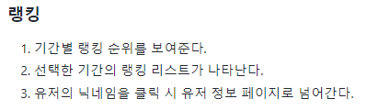
에옹이 로그아웃
Code Forest
코드트리 질문 퀴즈 랭킹
팔로워 17 팔로잉 25
Forest Ranking
1
일간
월간
전체
1 에옹이 300
2 태성이 300
3 에옹이 300
4 에옹이 300
5 에옹이 300
6 에옹이 300
7 에옹이 300
에옹이 300
9 에옹이 300
10 에옹이 300
2
3
금
은
동
footer

Slide 28
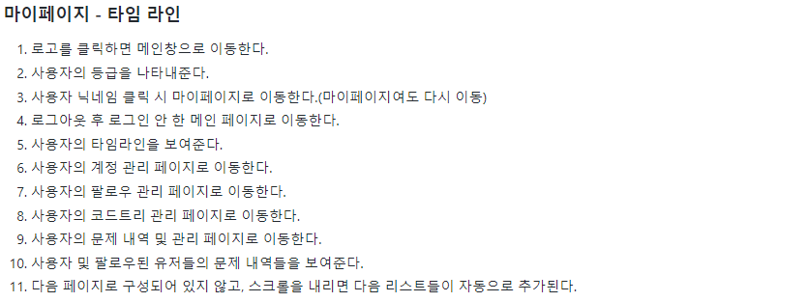
Code Forest
4
1
2
에옹이 로그아웃
3
5
타임라인
계정 관리
팔로우 관리
코드트리 관리
문제 관리
에옹이
6
⑩
인생은함박
5분 전
7
198 피보나치 수열 문제를 맞췄습니다!
8
생생정
10분 전
9
198 피보나치 수열 문제를 틀렸습니다!
태성꺼얌
2시간 전
198 피보나치 수열 문제를 틀렸습니다!
김치새우튀김
5시간 전
198 피보나치 수열 문제를 맞췄습니다!
쬐이뇨
1일 전
198 피보나치 수열 문제를 틀렸습니다!
jblog10
한달 전
198 피보나치 수열 문제를 맞췄습니다!
⑪
⑫
footer

Slide 29



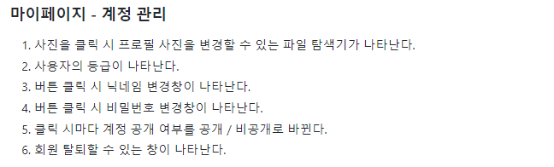
Code Forest
에옹이 로그아웃
타임라인
계정 관리
팔로우 관리
코드트리 관리
문제 관리
7
8
2
에옹이
1
닉네임 변경
3
닉네임 변경
비밀번호 변경
4
비밀번호 변경
계정 공개 설정
계정 비공개를 설정하시겠습니까?
계정 공개를 설정하시면 문제를 푼 기록, 팔로우와 관련된 모든 기록을 다른 사람이 열람 할 수 있습니다.
5
비공개 설정
회원 탈퇴
회원 탈퇴를 하시겠습니까?
회원 탈퇴를 하시면 문제를 푼 기록이 다 사라집니다.
6
회원 탈퇴
footer

Slide 30
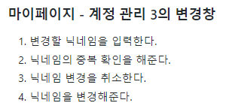
Code Forest
에옹이 로그아웃
타임라인
계정 관리
팔로우 관리
코드트리 관리
문제 관리
에옹이
닉네임 변경
비밀번호 변경
변경하실 닉네임을 입력해 주세요.
비밀번호 변경
닉네임 입력 :
중복확인
1
2
계정 공개 설정
취소
완료
3
4
계정 비공개를 설정하시겠습니까?
계정 공개를 설정하시면 문제를 푼 기록, 팔로우와 관련된 모든 기록을 다른 사람이 열람 할 수 있습니다.
비공개 설정
회원 탈퇴
회원 탈퇴를 하시겠습니까?
회원 탈퇴를 하시면 문제를 푼 기록이 다 사라집니다.
회원 탈퇴
footer

Slide 31
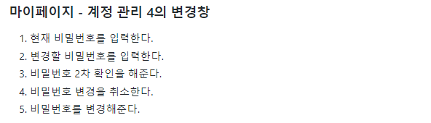
Code Forest
에옹이 로그아웃
타임라인
계정 관리
팔로우 관리
코드트리 관리
문제 관리
에옹이
비밀번호 변경
비밀번호 변경
비밀번호를 변경하시려면 현재 비밀번호를 입력해주세요.
비밀번호 변경
1
현재 비밀번호 :
계정 공개 설정
변경하시려는 비밀번호를 입력해주세요.
계정 비공개를 설정하시겠습니까?
계정 공개를 설정하시면 문제를 푼 기록, 팔로우와 관련된 모든 기록을 다른 사람이 열람 할 수 있습니다.
2
변경 비밀번호 :
3
비밀번호 확인 :
비공개 설정
회원 탈퇴
취소
변경
4
5
회원 탈퇴를 하시겠습니까?
회원 탈퇴를 하시면 문제를 푼 기록이 다 사라집니다.
회원 탈퇴
footer

Slide 32
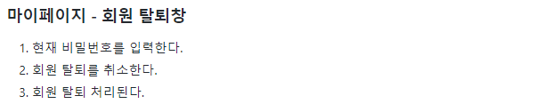
Code Forest
에옹이 로그아웃
타임라인
계정 관리
팔로우 관리
코드트리 관리
문제 관리
에옹이
회원 탈퇴
비밀번호 변경
회원 탈퇴를 하시겠습니까?
회원 탈퇴를 하시면 문제를 푼 기록이 다 사라집니다.
아래 비밀번호를 입력하세요.
비밀번호 변경
계정 공개 설정
1
비밀번호 입력 :
계정 비공개를 설정하시겠습니까?
계정 공개를 설정하시면 문제를 푼 기록, 팔로우와 관련된 모든 기록을 다른 사람이 열람 할 수 있습니다.
2
취소
3
회원 탈퇴
비공개 설정
회원 탈퇴
회원 탈퇴를 하시겠습니까?
회원 탈퇴를 하시면 문제를 푼 기록이 다 사라집니다.
회원 탈퇴
footer

Slide 33

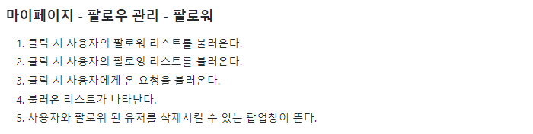
Code Forest
에옹이 로그아웃
타임라인
계정 관리
팔로우 관리
코드트리 관리
문제 관리
1
팔로워
2
팔로잉
3
요청
4
엙옹
5
인생은함박
생생정
카트메이저
태성꺼얌
김치새우튀김
쬐이뇨
김치새우튀김
jblog10
footer

Slide 34
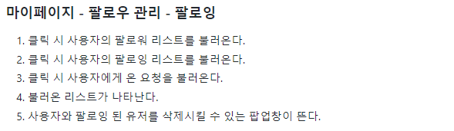
Code Forest
에옹이 로그아웃
타임라인
계정 관리
팔로우 관리
코드트리 관리
문제 관리
1
팔로워
2
팔로잉
3
요청
4
엙옹
5
인생은함박
생생정
카트메이저
태성꺼얌
김치새우튀김
쬐이뇨
김치새우튀김
jblog10
footer

Slide 35
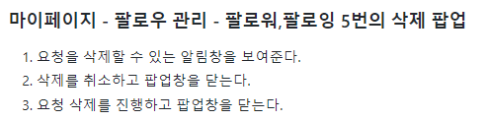
Code Forest
에옹이 로그아웃
타임라인
계정 관리
팔로우 관리
코드트리 관리
문제 관리
팔로워
팔로잉
요청
엙옹
인생은함박
1
삭제
생생정
정말 삭제하시겠습니까?
카트메이저
2
취소
삭제
3
태성꺼얌
김치새우튀김
쬐이뇨
김치새우튀김
jblog10
footer

Slide 36
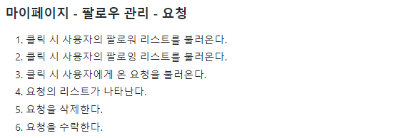
Code Forest
에옹이 로그아웃
타임라인
계정 관리
팔로우 관리
코드트리 관리
문제 관리
1
팔로워
2
팔로잉
3
요청
4
엙옹
5
삭제
6
수락
인생은함박
삭제
수락
생생정
삭제
수락
카트메이저
삭제
수락
태성꺼얌
삭제
수락
김치새우튀김
삭제
수락
쬐이뇨
삭제
수락
김치새우튀김
삭제
수락
jblog10
삭제
수락
footer

Slide 37
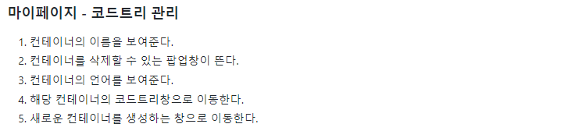
Code Forest
에옹이 로그아웃
타임라인
계정 관리
팔로우 관리
코드트리 관리
문제 관리
컨테이너
1
Container01
2
Container02
3
Java
Python
4
터미널 실행
터미널 실행
Container03
C++
5
+
터미널 실행
footer

Slide 38
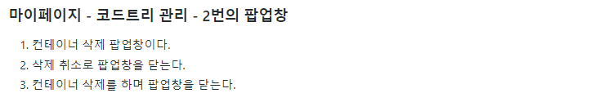
Code Forest
에옹이 로그아웃
타임라인
계정 관리
팔로우 관리
코드트리 관리
문제 관리
컨테이너
Container01
Container02
Java
Python
1
컨테이너 삭제
4
터미널 실행
터미널 실행
해당 컨테이너를 정말 삭제하시겠습니까?
삭제를 하면 컨테이너의 안에 있는 내용들이 모두 삭제되고
복구가 불가능합니다.
Container03
C++
비밀번호 입력 :
2
취소
3
삭제
터미널 실행
footer

Slide 39
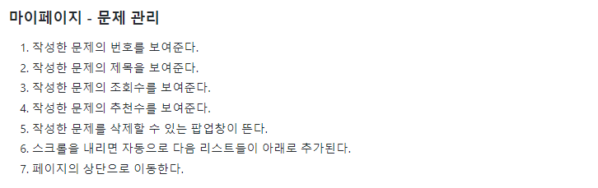
Code Forest
에옹이 로그아웃
타임라인
계정 관리
팔로우 관리
코드트리 관리
퀴즈 관리
작성한 퀴즈
번호 제목 조회수 추천수
2
4
5
111 미로탈출 조회수 22
109 사칙연산 조회수 33
108 달팽이 조회수 44
100 우선탐색 조회수 55
99 별찍기 조회수 66
94 Hello World 조회수 77
88 제목 조회수 11
1
3
111 미로탈출 조회수 22
109 사칙연산 조회수 33
108 달팽이 조회수 44
100 우선탐색 조회수 55
99 별찍기 조회수 66
6
7
footer

Slide 40
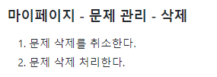
Code Forest
에옹이 로그아웃
타임라인
계정 관리
팔로우 관리
코드트리 관리
퀴즈 관리
내가 작성한 퀴즈
번호 제목 조회수 추천수
111 미로탈출 조회수 22
109 사칙연산 조회수 33
108 달팽이 조회수 44
100 우선탐색 조회수 55
99 별찍기 조회수 66
94 Hello World 조회수 77
88 제목 조회수 11
삭제
정말 삭제하시겠습니까?
취소
2
삭제
1
111 미로탈출 조회수 22
109 사칙연산 조회수 33
108 달팽이 조회수 44
100 우선탐색 조회수 55
99 별찍기 조회수 66
footer

